Slide 1

Uloga multinacionalnih kompanija u životu pojedinaca i u svjetskome gospodarstvu

Slide 2
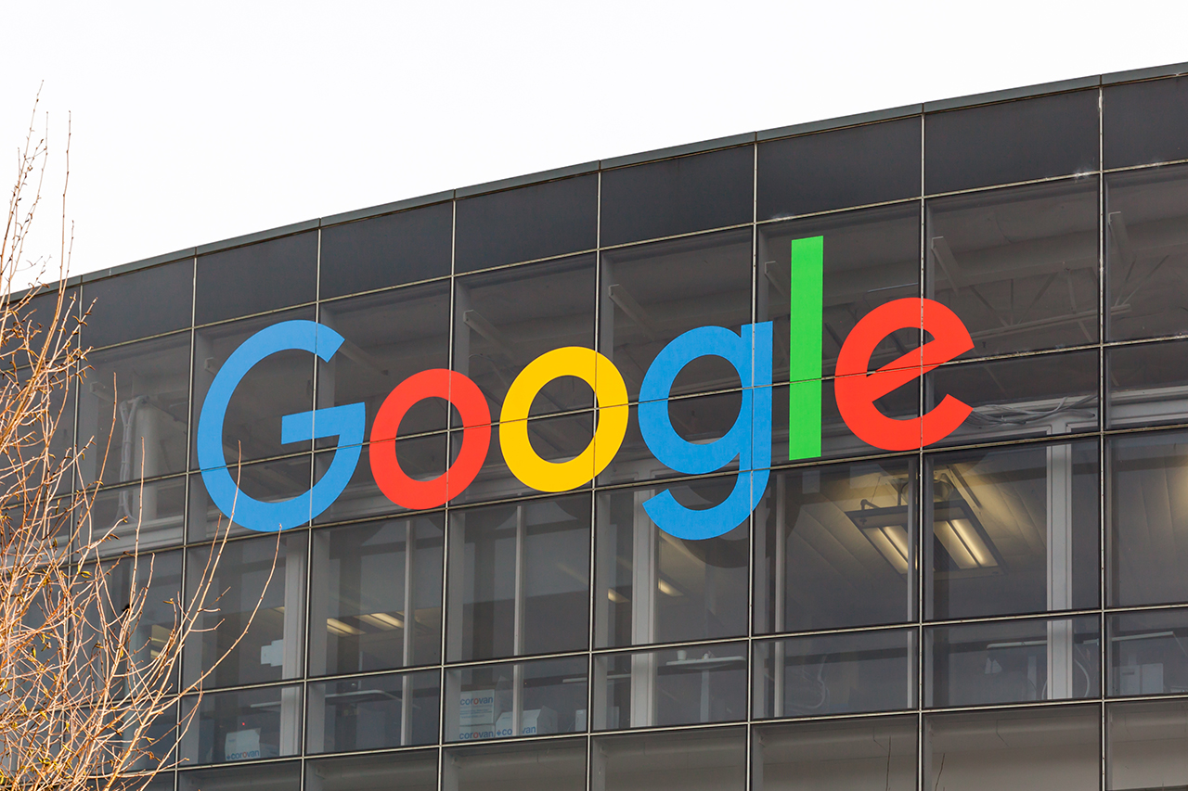
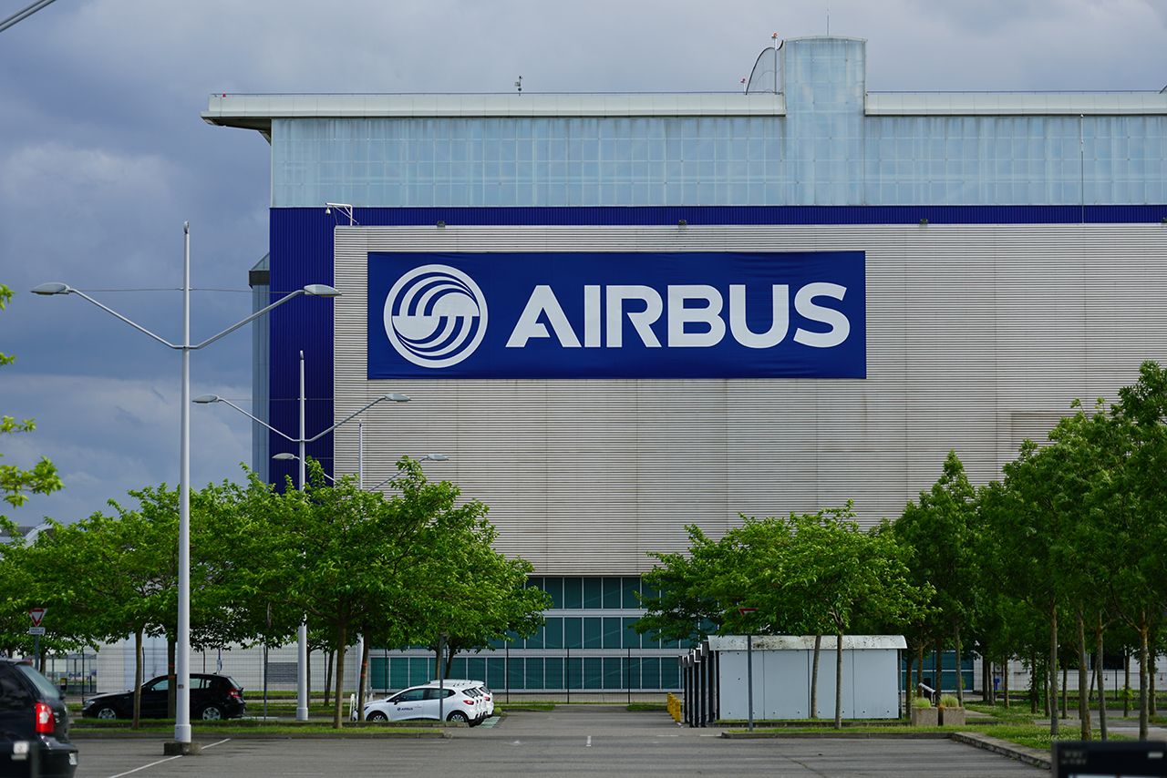
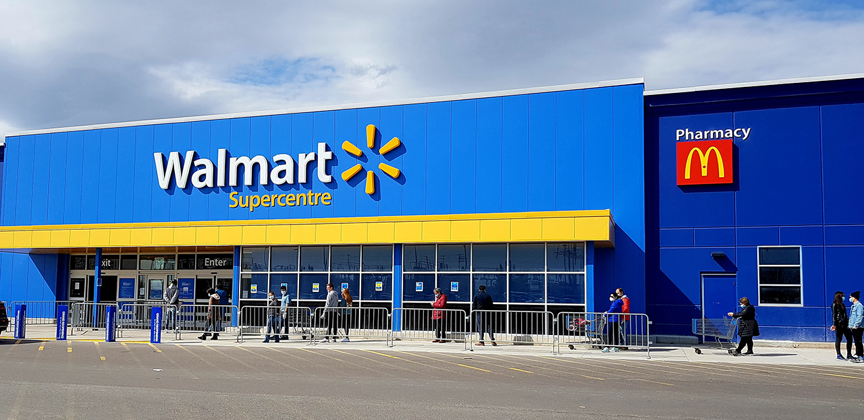
Multinacionalne kompanije
su velika poduzeća koje imaju podružnice u više država svijeta
automobilska industrija (Toyota i Volkswagen)
naftna industrija (Royal Dutche Shell, China National Petroleum, BP, Gazprom),
ind.novih tehnologija (Microsoft, Google, Facebook)
trgovine (Amazon)
zrakoplovne industrije (Airbus, Boeing)
maloprodaje i trgovine (Walmart)
financijski sektor – osiguranje (Allianz, AXA, Generali)

Slide 3
Multinacionalne kompanije
potiču kretanje (mobilnost) kapitala, roba, usluga, znanja i informacija.
potiču ulaganja i zapošljavanje u slabije razvijenim područjima, dakle smanjuju nezaposlenost.
gospodarski vrjednije od gospodarstva nekih država:
Kartična tvrtka Visa zarađuje više od BDP-a Bosne i Hercegovine, tehnološki div Microsoft više od BDP-a Slovačke,tvrtka za zabavu Walt Disney više od BDP-a Bugarske, sportski Nike više od BDP-a Kameruna, Facebook više od BDP-a Srbije, a Apple više od BDP-a Portugala te proizvođač vozila Volkswagen više od BDP-a Čilea.

Slide 4
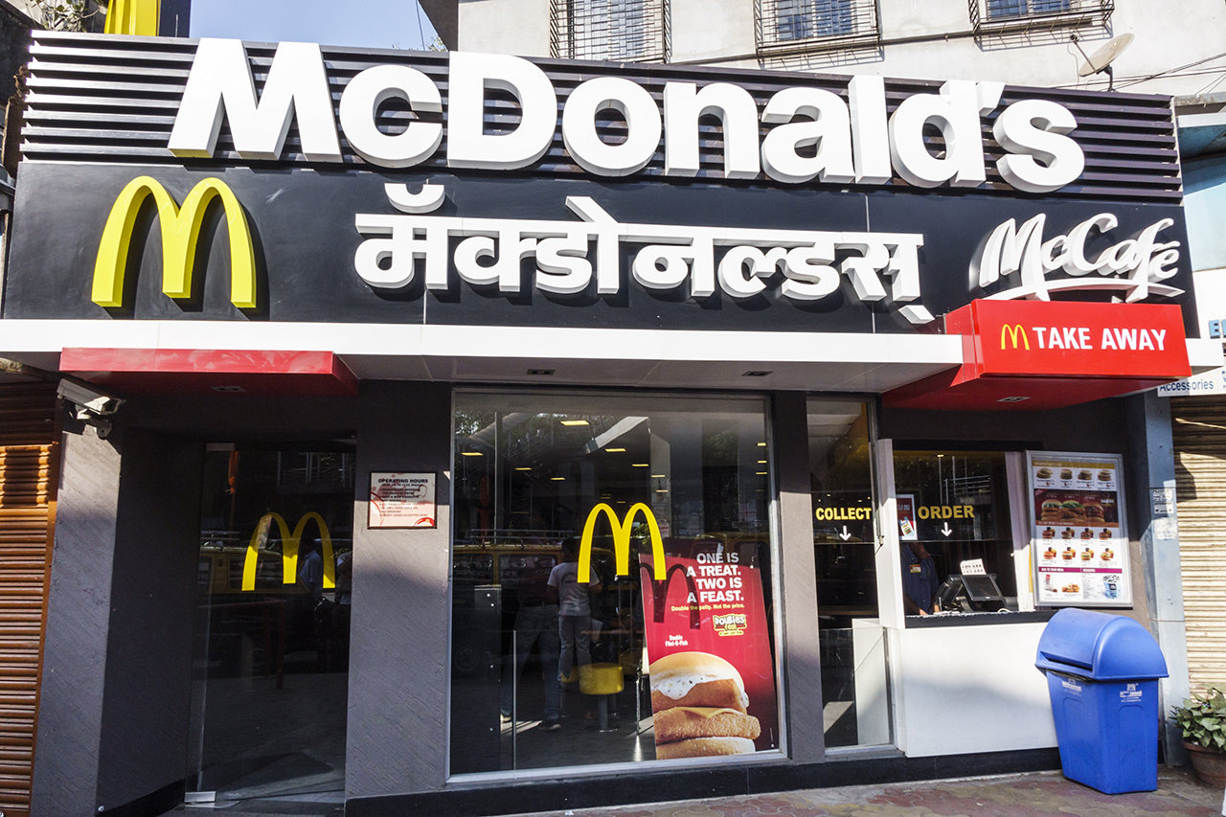
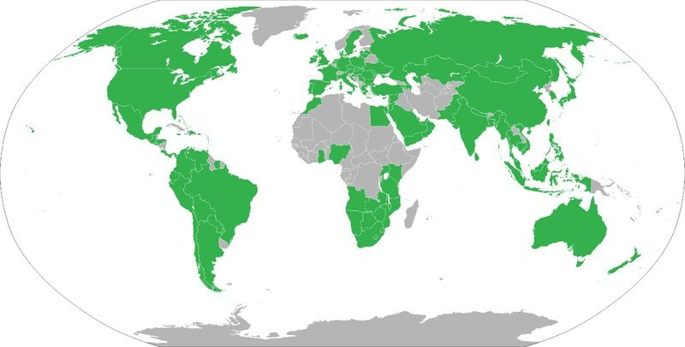
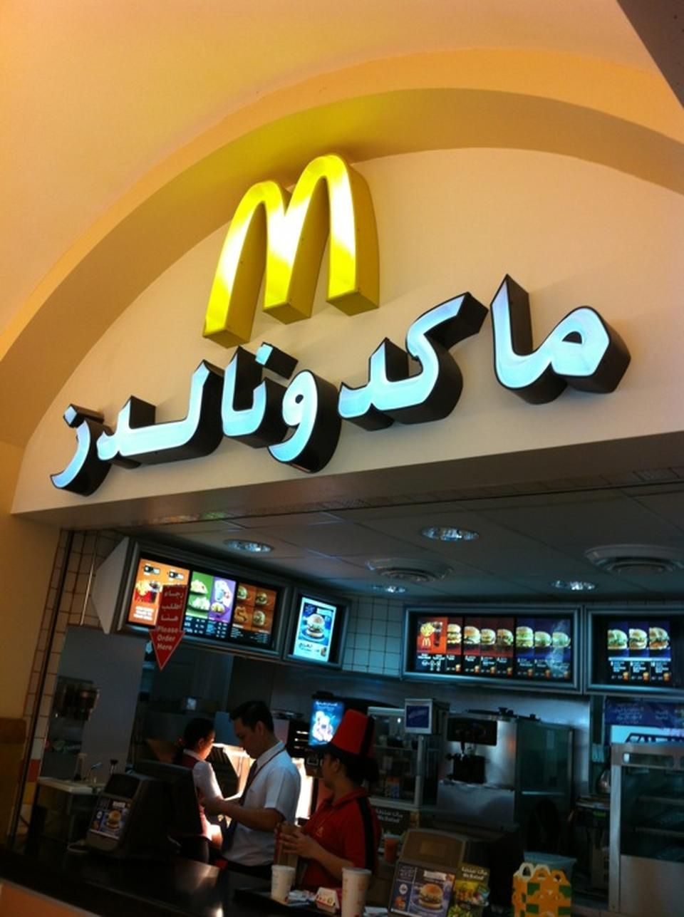
Multinacionalna kompanija McDonalds (restorani brze prehrane) smatra se američkom (SAD) kompanijom, sjedište joj je u gradu Chicagu, ali djeluje u više od 120 država svijeta.
Prihod kompanije u 2019. godini bio je jednak prihodu cijelog proračuna Republike Hrvatske.

Slide 5
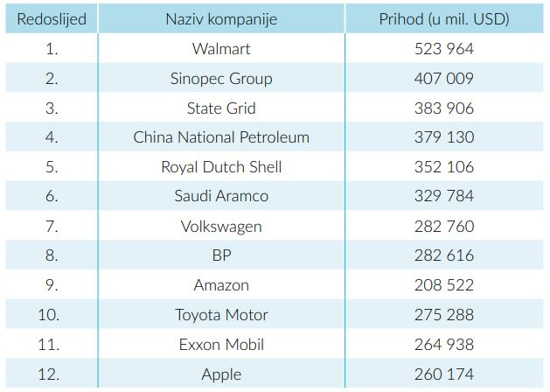
Najveće multinacionalne kompanije u svijetu 2017. godine

Slide 6
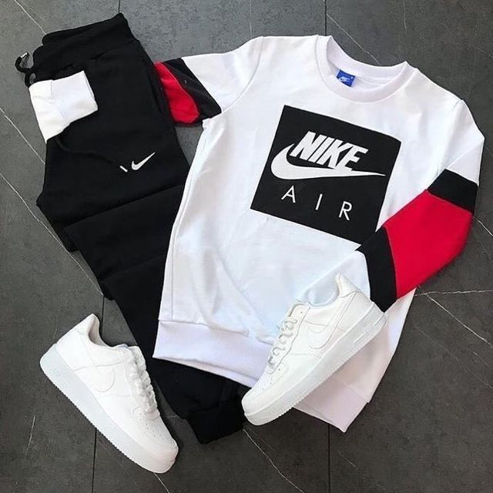


Multinacionalne kompanije i život pojedinca
Multinacionalne kompanije utječu i na svakidašnji život svakoga od nas:
sportsku obuću koju nosimo,
automobile, zrakoplove i autobuse kojima putujemo,
uređaje, aplikacije i društvene mreže kojima se koristimo,
trgovine u kojima kupujemo,
kartice kojima plaćamo,
hranu i piće koje konzumiramo i dr.
Oblikuju i utječu na našu svakidašnjicu i naš život.

Slide 7
Multinacionalne kompanije
sudjeluju u mnogobrojnim donacijama i humanitarnim akcijama, sponzori su mnogih sportskih, obrazovnih, znanstvenih i kulturnih događaja
veliki onečišćivači prostora te nepovoljno utječu na klimatske uvjete i život ljudi

Slide 8


GEOGRAFSKE VJEŠTINE:
Koje su najveće poslovne kompanije u Hrvatskoj?
Koje su poznate poslovne kompanije u Hrvatskoj iz područja prehrambene industrije?
Što je INA, što je PLIVA, što je Telekom?
Čije su to kompanije i tko je njihov vlasnik?

